Slide 1

UNIVERSIDADE WUTIVI – UNITIVA Faculdade de Engenharias, Arquitectura E Planeamento Físico Licenciatura em Sistemas e Redes Computacionais
Proposta de Criação de um Sistema de Gestão de Base de Dados - (SGBD) - na Escola Secundária de Magoanine
O Candidato:
Bernardo Wilson
O Supervisor:
Zacarias Gonçalo Ferrão
Boane, Abril de 2023

Slide 2
Estrutura do Trabalho
Introdução;
Problematização ;
Objesctivos: geral e específicos;
Justificativa;
Revisão da Literal;
Metodologia;
Modelagem do Sistema;
Análise, Apresentação e Discussão dos Resultados;
Conclusão;
Referencias Bibliográficas;
Recomendações;

Slide 3
Introdução
O presente trabalho, foi concebido atraves da Proposta de Criação de um Sistema de Gestão de Base de Dados para a ESM, o sistema tem como objectivo principal suprir as necessidadesda escola e trazer eficienca e eficacia.
Com o presente projecto pretende-se maximar a busca de informação, fácil cadastro dos novos estudantes e rapidez ao renovar as matrículas, segurança de informação, eficácia e eficiência. Para isso, pretende-se realizar uma pesquisa de campo onde se fará entrevistas aos trabalhadores da escola que são responsáveis que tem acesso a informação dos estudantes

Slide 4
Problematização
Bichas para as matrículas e renovações de matriculas;
Demora na submissão de pautas e certificados.
Mais tempo de trabalho cria cansaço;
Custos.

Slide 5
Problematização (cont.1)
Como é que um Sistema de Gestão de Base de Dados pode ajudar a Escola Secundária de Magoanine a gerir os seus dados?

Slide 6
Objectivos
Gerais
Criar um Sistema de Base de Dados para gerir os dados da Escola Secundaria de Magoanine.
2. Específicos
Compreender como é feita a gestão atual da Escola Secundaria de Magoanine;
Traçar política de Segurança e Gestão de Base Dados daa Escola Secundaria de Magoanine; e
Demonstrar como vai ser utilizado para apoiar os estudantes e a Direção da Escola Secundaria de Magoanine na busca de informação

Slide 7
Justificativa
Âmbito Pessoal- perda de notas e do semestre; prima com agorafobia;
Âmbito académico- tornar a gestão da instituição mais fácil, eficaz e eficiente;
Âmbito Social- incentivar o uso das novas tecnologias para o dia-a-dia da instituição tais como as demais, devido a segurança, rapidez, eficácia, eficiência, fácil acesso de arquivos/dados, informação centralizada e outros.

Slide 8
Revisão da Literatura
Sistema
Para Morin (1977), dentro de um sistema, depara-se com interações qualitativas, que fazem com que as partes envolvidas estejam articuladas, nesse envolvimento elas se torna um todo.

Slide 9
Revisão da Literatura (cont.1)
Informação
Segundo Taylor (1985), pessoas transformam dados, em informação, sempre que os dotam de algum atributo.

Slide 10
Revisão da Literatura (cont.2)
Gestão Informação
De acordo Braga (1996), métodos de tomada de decisão utilizam as informações como elementos básicos, informação é uma parte fundamental para se dirigir uma organização. Organização deve aprender a usar e aprender novos modos de aquisição de recursos da informação para que o desempenho incremente.

Slide 11
Revisão Da Literatura (cont.3)
Base de Dados
Um banco de dados é um conjunto de dados armazenados, cujo conteúdo informativo representa, a cada instante, o estado actual de uma determinada aplicação (Laender, 1990).

Slide 12
Metodologias
Quanto a Natureza: Aplicada.
Abordagem: Qualitativa.
Objectivos: Exploratória
métodos de procedimento: Pesquisa bibliográfica.
Técnicas de coleta de dados: Observação sistemática, Entrevista.
População: 2401
Amostra:12

Slide 13
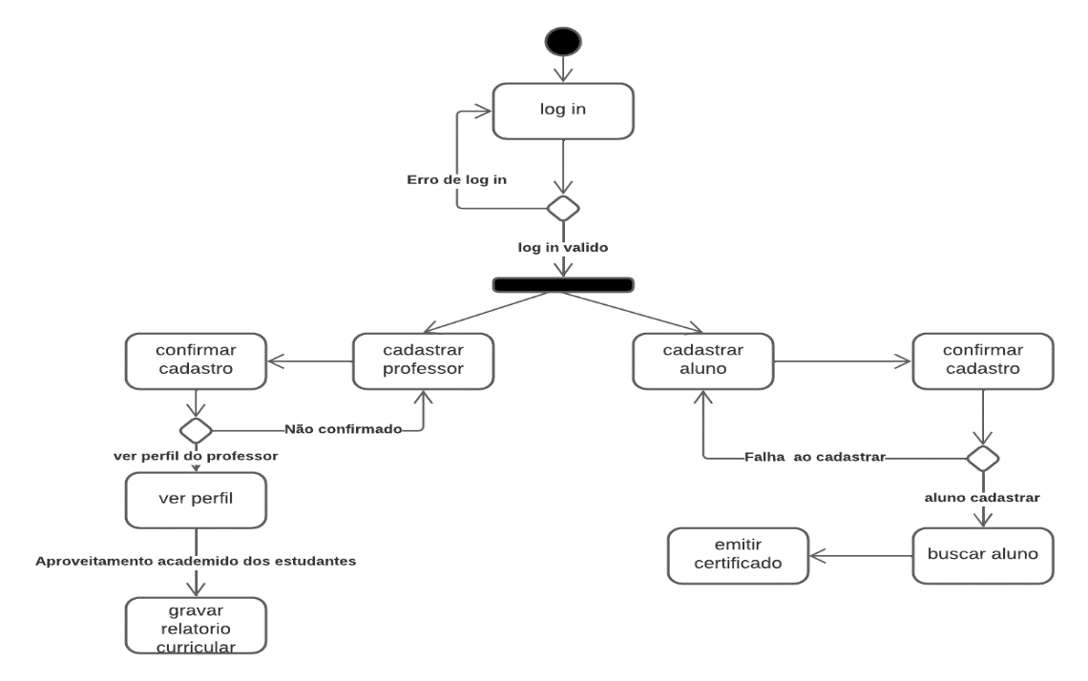
Modelagem
Diagrama de Atividades

Slide 14
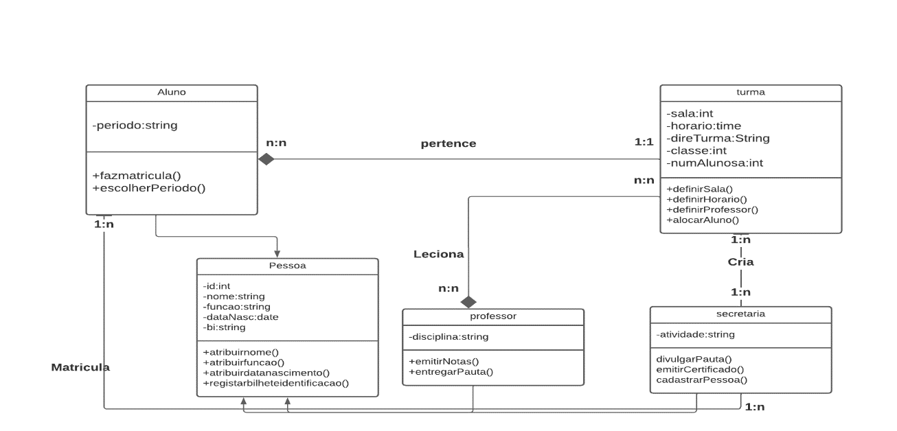
Modelagem (cont.1)
Diagrama de Classe

Slide 15
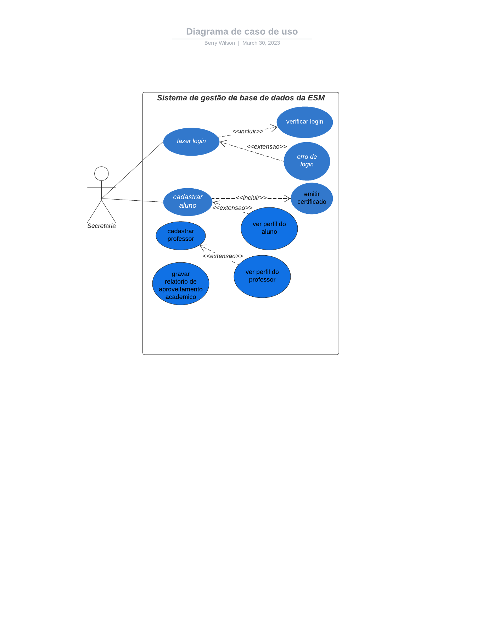
Modelagem (cont.2)
Diagrama de caso de uso

Slide 16
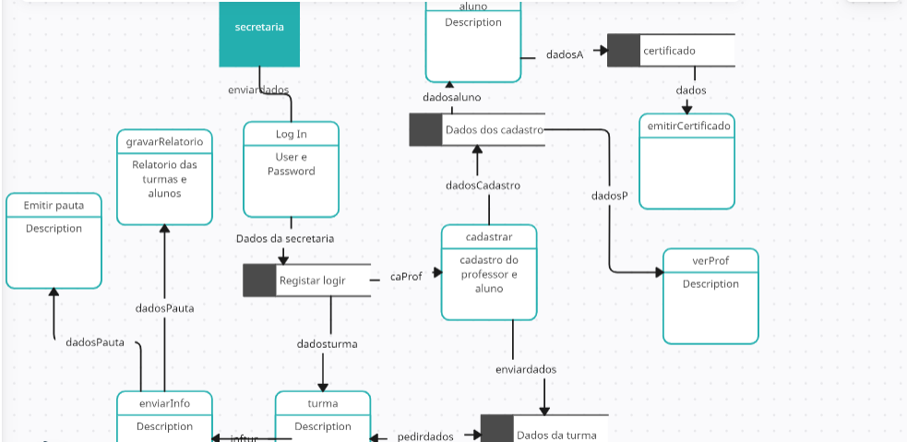
Modelagem (cont.3)
DFD

Slide 17
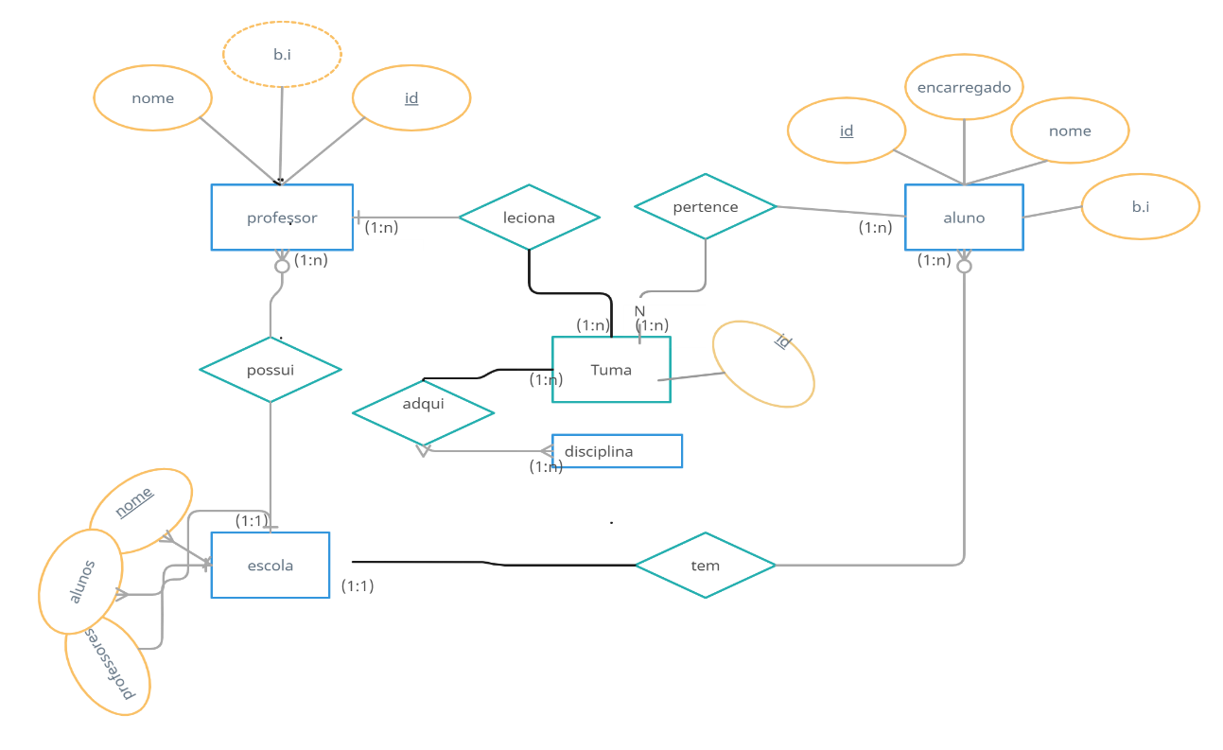
Modelagem( cont.4)
DER

Slide 18
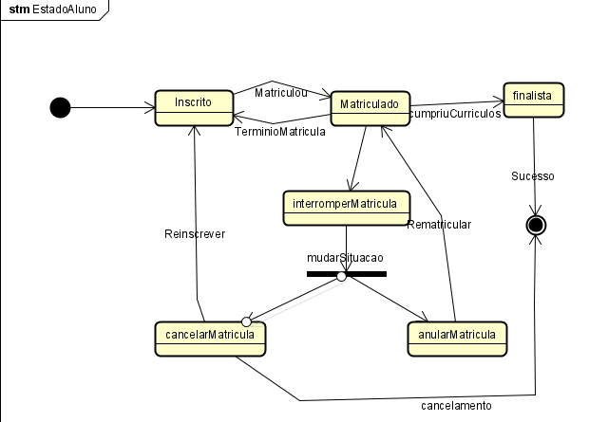
Modelagem (cont.5)
Diagrama de Estado

Slide 19
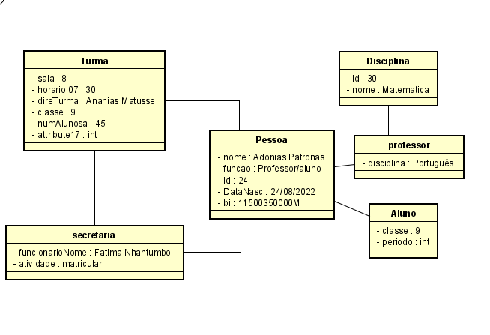
Modelagem (cont.6)
Diagrama de objecto

Slide 20
Modelagem (Ferramentas)
Front-end
Next.js
Material UI
Back-end
Next.js API
SQLite
Prisma ORM

Slide 21
Analise, apresentação e Discussão dos resultados
Objecto de Estudo
Escola secundária de Magoanine, localiza-se no Bairro de Magoanine A, no prolongam-to da Av. Marcos Sebastião Mabote, ela leciona das 7ª a 10ª Classes, estando divido em dois turnos (Diurno e Noturno)
A escola contem 8 turmas da 7 classe, cada com 65 alunos totalizando em 620 alunos, 10 turmas da 8 classe cada com 65 alunos totalizando 650 alunos, idem para as 9 classes,8 turmas da 10 classe cada com 65 alunos totalizando em 520 alunos. 1 director da escola, 2 pedagógicos. 4 director d classe, 48 prof. E 6 funcionário técnicos da secretaria e outras áreas.

Slide 22
Analise, apresentação e Discussão dos resultados
Dificuldades que os alunos encontram na aquisição de informação no seu processo individual
Tanta demora pela causa da informação estar armazenada em papéis e até mesmo detioração ou perda do processo individual, tanto tempo a espera da confirmação dos técnicos que vão a busca da informação, filas de espera para obter a própria informação, resultados as vezes não satisfatórios derivado do ordenamento dos processos, excesso de papelada e situação burocrática da própria instituição

Slide 23
Analise, apresentação e Discussão dos resultados
Ganhos/vantagens que a escola haveria de ter, na implementação de um sistema de informação.
Com aplicação de sistema de informação, pouparia tempo, evitaria filas de espera, não precisaria que os alunos estivessem sempre presentes no acto das matrículas, verificação dos resultados, semestrais e anuais, demora no pedido dos certificados e até mesmo das declarações de notas. E mesmo se os encarregados de educação precisassem de acompanhar o aproveitamento escolar do seu educando, assim como integrar-se de alguma informação da instituição teria de forma fácil e atempadamente sem precisar de se deslocar para a devida escola.

Slide 24
Analise, apresentação e Discussão dos resultados
Mecanismos utilizados para divulgar as informações
Os métodos utilizados são todos conhecidos pela instituição que partem, das salas de aulas, colocação de aviso nas vitrinas, divulgação da informação durante as reuniões da turma, divulgação da informação no grupo de whatsapp

Slide 25
Analise, apresentação e Discussão dos resultados
Gestão da informação partilhada com os alunos, professores e a direção
Toda informação apos de ser produzida é colocada em papéis para a sua utilização e depois ser guardada na pasta do professor ou no grupo de disciplina e partilhada com a direção.

Slide 26
Conclusão
A implementação de um SGBD, é um passo importante para instituições que buscam criar mais eficiência e a eficácia nas suas atividades rotineiras de gestão. Um SGBD eficaz irá ajudar a incrementar a produtividade, reduzirá custos, incrementara a qualidade dos serviços e exige menos esforços físicos e ajudaria também os seus usuários.
Para um SGBD satisfatório é necessário os utilizadores finais estejam envolvidos desde a fase de planeamento até ao fim assim possam perceber melhor o sistema e entendam os benefícios que irá trazer para a instituição.

Slide 27
Recomendações
Recomenda-se de uma forma crucial que os utilizadores finais tenham um devido treinamento sobre o sistema para melhor manuseamento e melhor aproveitamento dos recursos que o mesmo trás.
Também recomenda-se que seja um monitoramento periódico para que seja feita uma avaliação continua ao sistema, assim irá se reparar caso haja uma anomalia, serão identificadas áreas para o melhoramento do sistema.

Slide 28
Referências Bibliográficas
Marconi, M. de A. & Lakatos, E. M.. (2001). Fundamentos da Metodologia Científica. 4ªedição. São Paulo. Atlas Editora.
Morin, E. (1977). O método: a natureza da natureza. Portugal: Publicações Europa-América.
Murdick, R. G.; Munson, J. C. (1988). Sistemas de información administrativa. México: Prentice-Hall Hispano Americana.
Lucas, H., (1986). Information Systems Concepts for Management, 3rd edition, Computer Science Series, McGraw-Hill.
Hernandez, Michael J. (1996). Data Base Design for Mere Mortals: A Hands-on Guide to Ralational Database design.

